Slide 1
大家來猜謎
開始

Slide 2
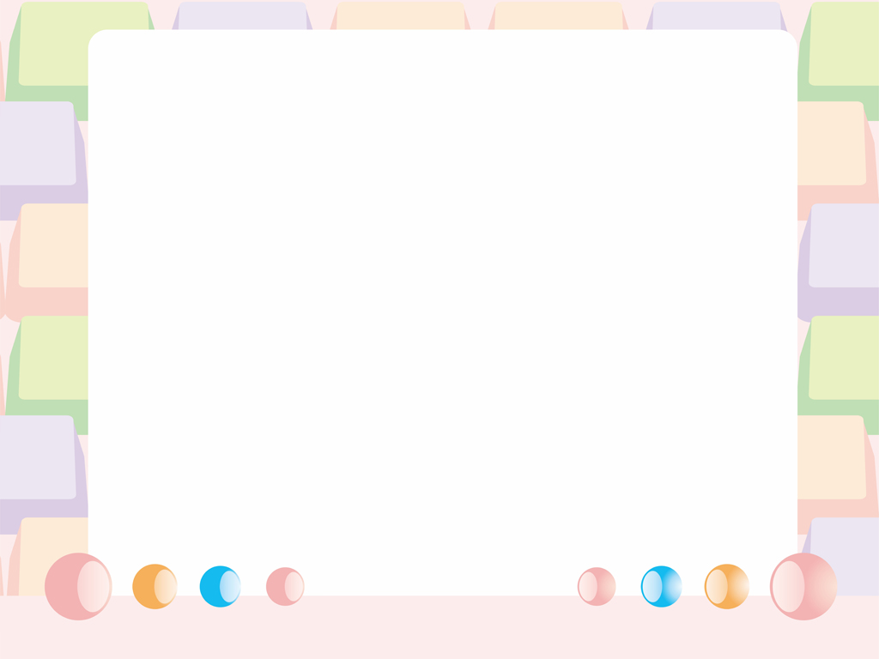

一打鉛筆有幾隻?
2
12
8

Slide 3

答錯了，哇哇哇!
真是可惜

Slide 4
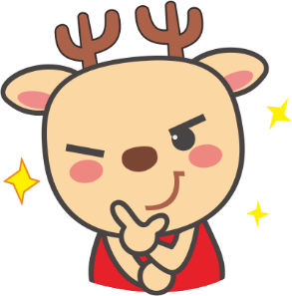
不錯喔
好棒

